Slide 1
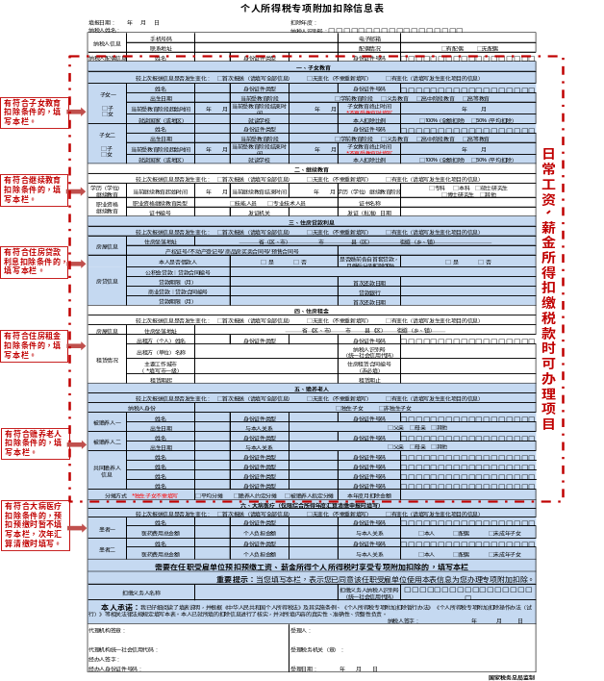
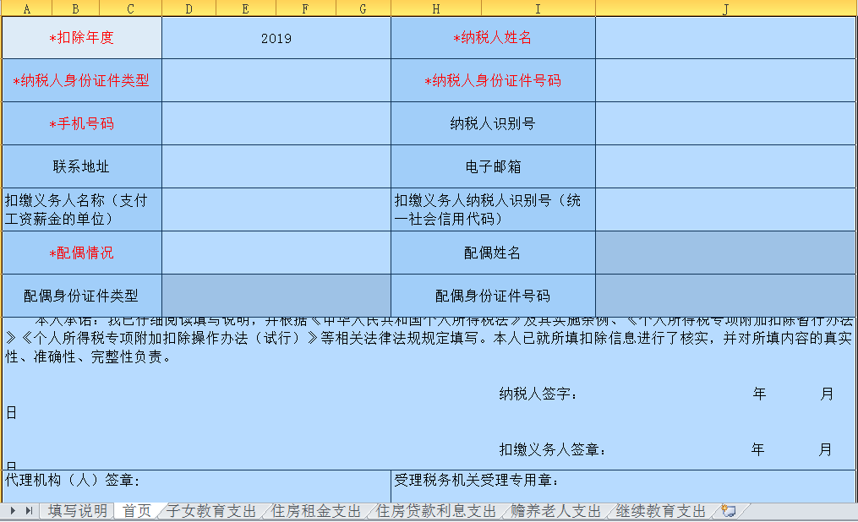
专项附加扣除政策的操作方法——填写表格模板
纸质表格模板
电子表格模板

Slide 2
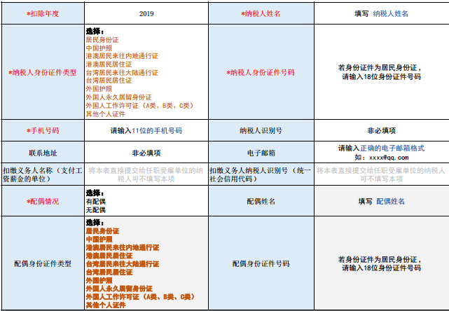
专项附加扣除政策的操作方法——填写电子模板
电子表格模板

Slide 3
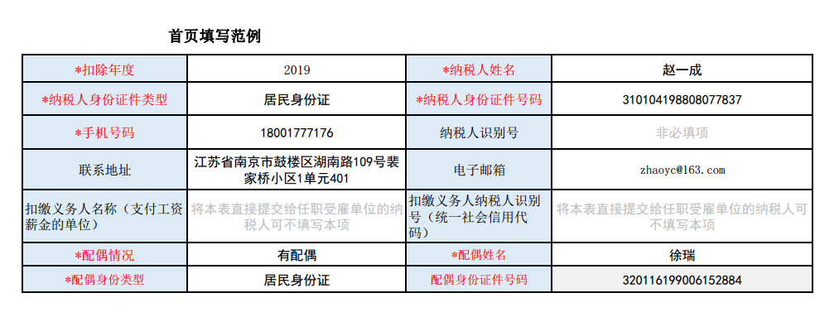
专项附加扣除政策的操作方法——填写电子模板

Slide 4
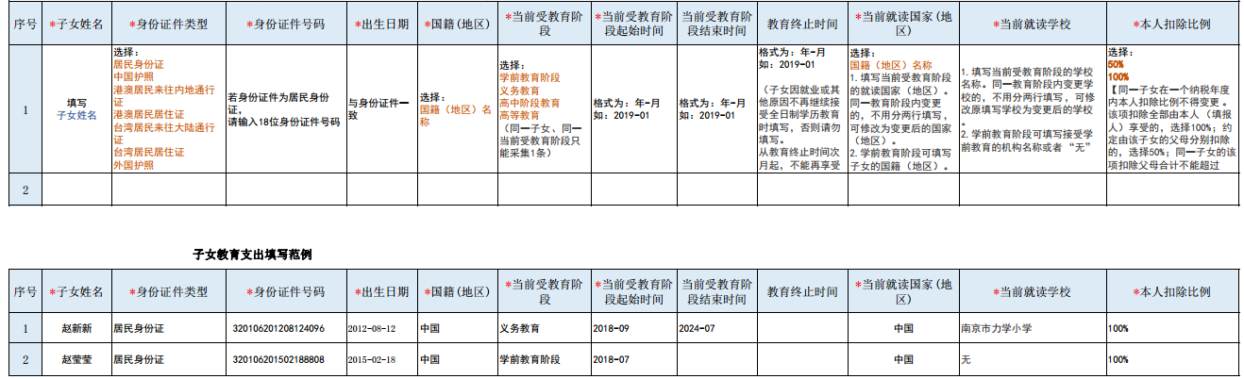
专项附加扣除政策的操作方法——填写电子模板

Slide 5
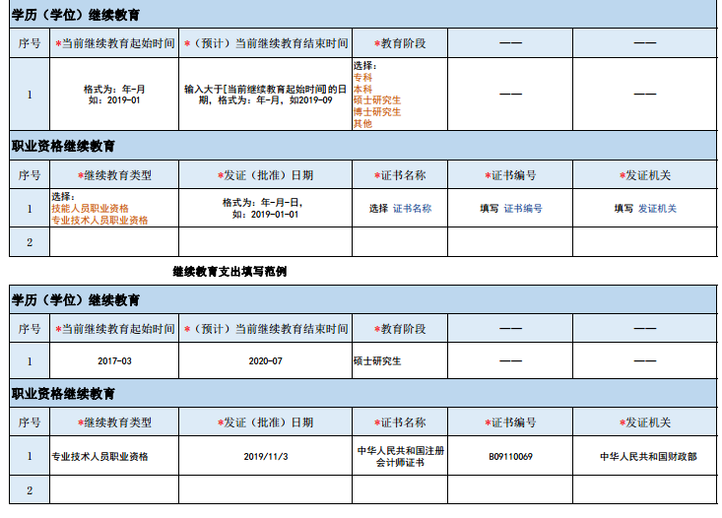
专项附加扣除政策的操作方法——填写电子模板

Slide 6
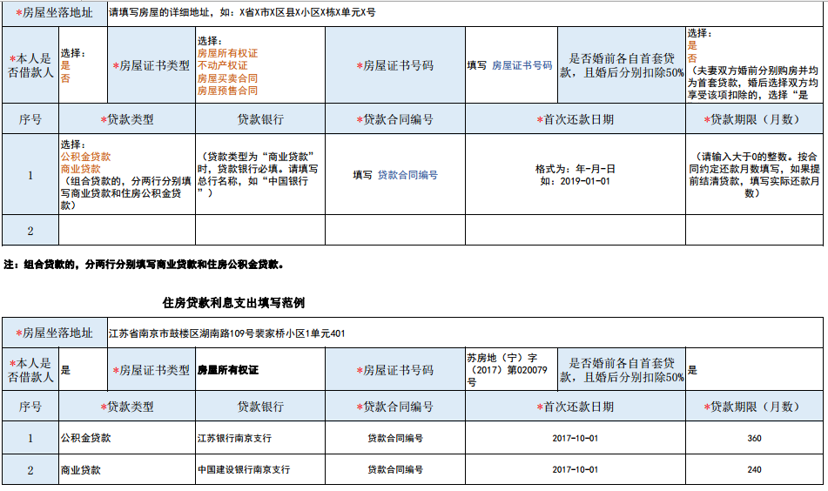
专项附加扣除政策的操作方法——填写电子模板

Slide 7
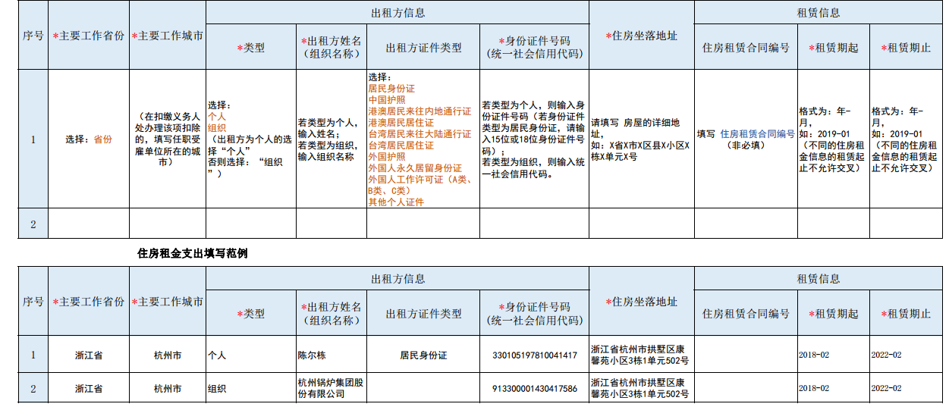
专项附加扣除政策的操作方法——填写电子模板

Slide 8
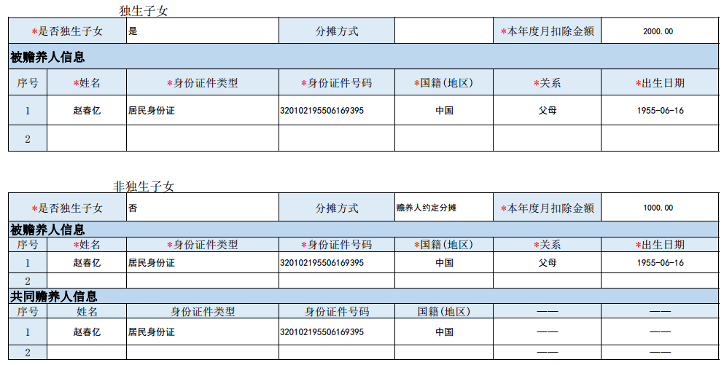
专项附加扣除政策的操作方法——填写电子模板

Slide 9
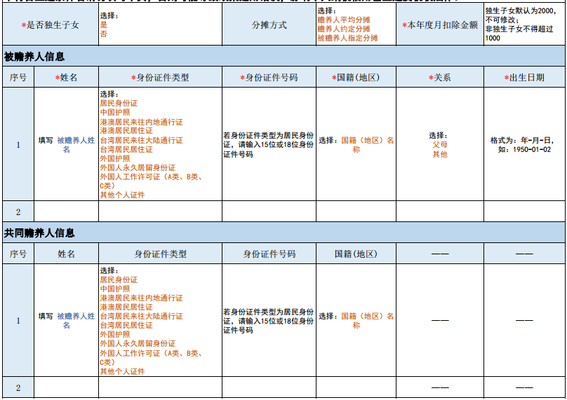
专项附加扣除政策的操作方法——填写电子模板

